Slide 1
ब्रैडीएरिथमिया
पाठ -15
)kjk
l0m0fu0@,0,u0,e0
veunhi dkSj

Slide 2
सीखने के उद्देश्य
इस मॉड्यूल के अंत तक, आप निम्न में सक्षम होंगे:
• ब्रैडीयरिथमिया को परिभाषित करें और इसके तंत्र को समझें
• ब्रैडीएरिथमिया के सामान्य प्रकारों को पहचानें
• विशेषता ईसीजी पैटर्न की पहचान करें
• ब्रैडीएरिथमिया के लिए प्रबंधन सिद्धांतों को समझें
Notes:
Introduce slow cardiac rhythms and their clinical implications.

Slide 3
परिचय
ब्रैडीरिथमिया धीमी गति से आवेग उत्पादन या चालन के कारण हृदय गति <60 बीपीएम को संदर्भित करता है।
Notes:
Define and introduce bradyarrhythmia.

Slide 4
वर्गीकरण
1. साइनस ब्रैडीकार्डिया
2. साइनस अरेस्ट/साइनस पॉज
3. एट्रियोवेंट्रिकुलर (एवी) ब्लॉक
Notes:
Organize main bradyarrhythmia types.

Slide 5
साइनस ब्रैडीकार्डिया
• दर <60 बीपीएम
• प्रत्येक क्यूआरएस से पहले पी लहर
• सामान्य आकृति विज्ञान
Notes:
Often benign, may occur in athletes or during sleep.

Slide 6
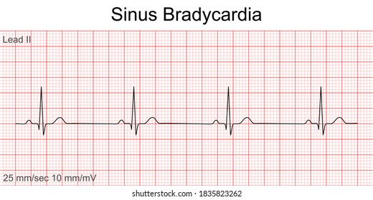
साइनस ब्रैडीकार्डिया
Notes:
Discuss physiologic vs pathologic causes.

Slide 7
साइनस अरेस्ट / विराम
• SA नोड डिस्चार्ज करने में विफल रहता है
• >2 सेकंड रोकें
• चक्कर आना या बेहोशी का कारण बन सकता है
Notes:
Explain difference between sinus arrest and pause.

Slide 8
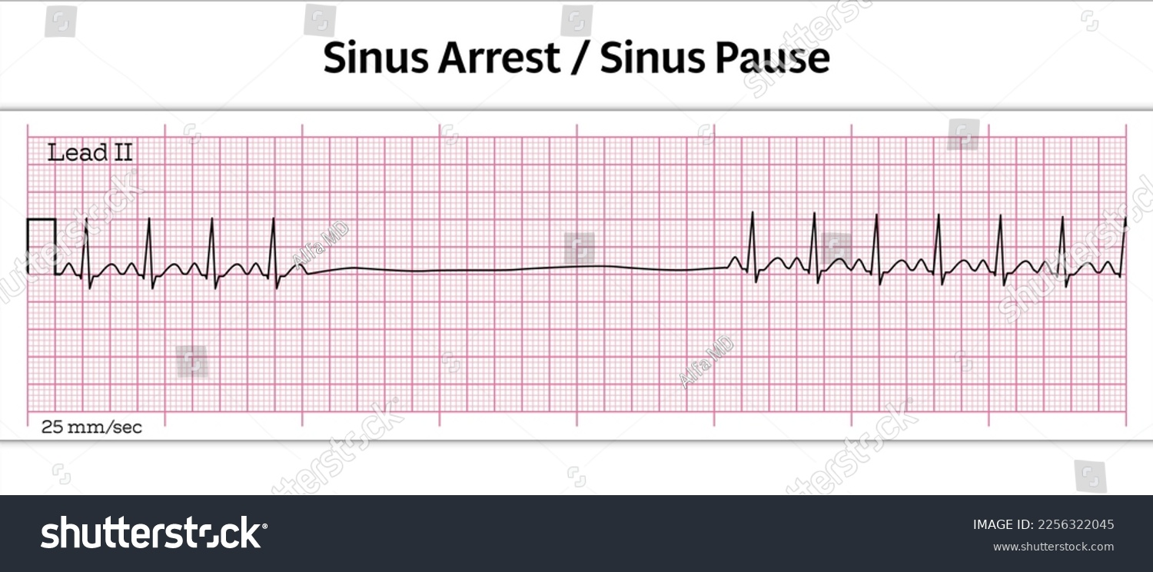
साइनस अरेस्ट / विराम
Notes:
Explain difference between pause and arrest.

Slide 9
एट्रियोवेंट्रिकुलर (एवी) ब्लॉक अवलोकन
• अटरिया से निलय तक चालन में देरी या रुकावट
• 3 डिग्री में वर्गीकृत
Notes:
Describe general concept of AV block.

Slide 10
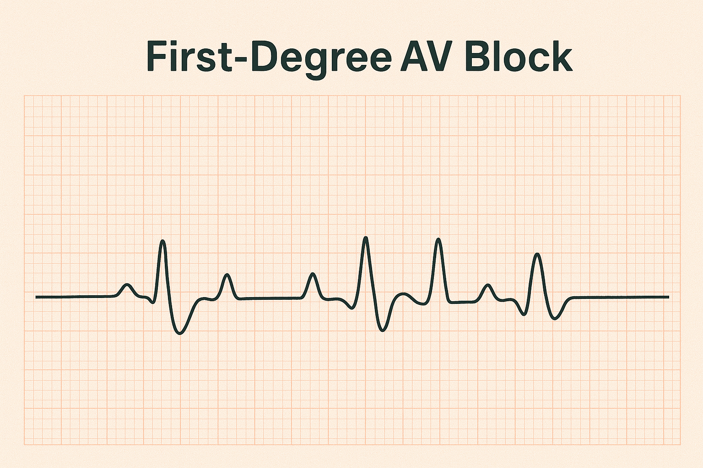
फर्स्ट-डिग्री एवी ब्लॉक
• पीआर अंतराल >0.20 सेकंड
• क्यूआरएस के बाद सभी पी तरंगें
Notes:
Typically benign; may occur with medications or vagal tone.

Slide 11
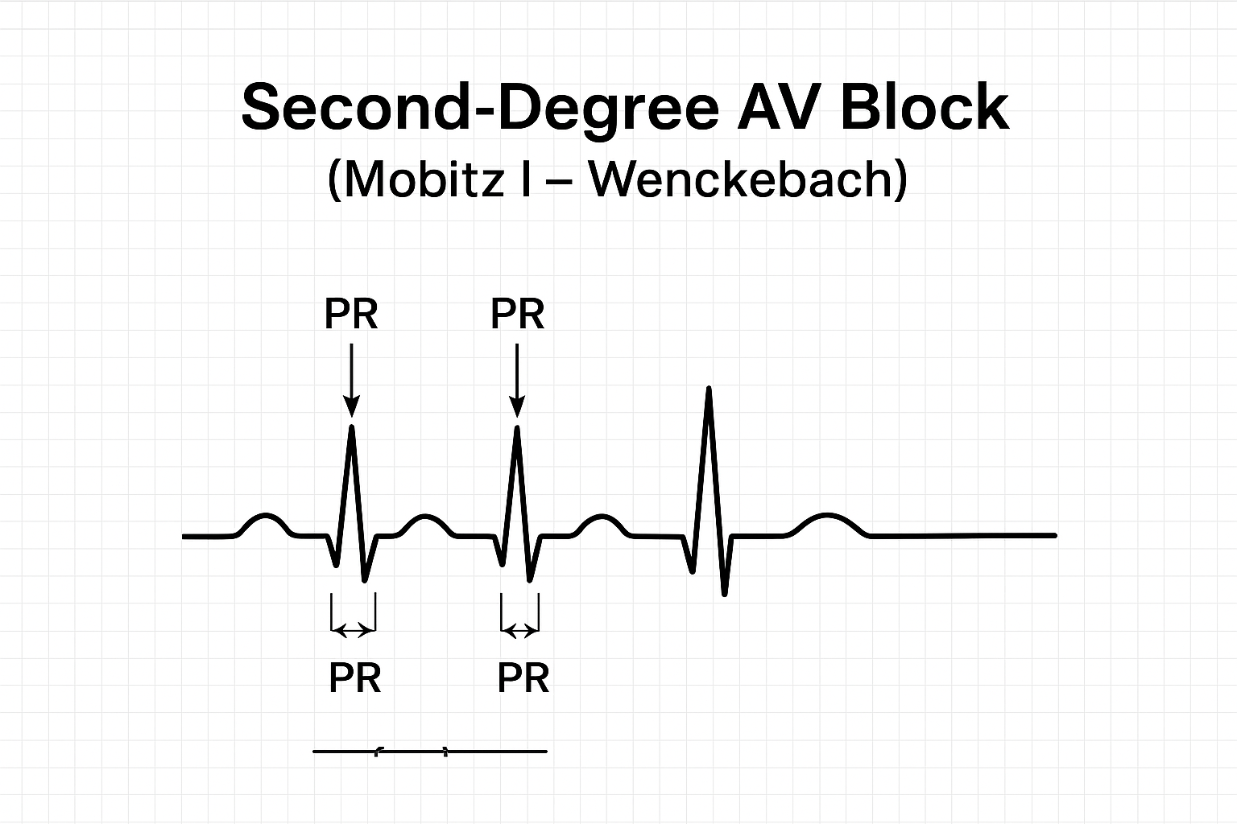
दूसरी डिग्री एवी ब्लॉक (मोबिट्ज़ I - वेनकेबैक)
• पीआर अंतराल उत्तरोत्तर लंबा होता जाता है जब तक कि एक बीट नहीं गिर जाती है
• नियमित रूप से अनियमित लय
Notes:
Occurs at AV node level; often transient.

Slide 12
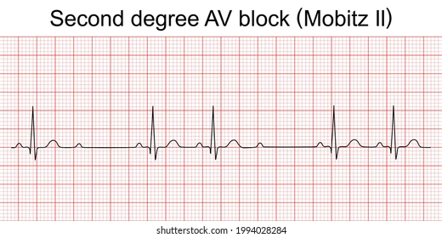
दूसरी डिग्री एवी ब्लॉक
(मोबिट्ज़ II)
• गिराए गए क्यूआरएस के साथ लगातार पीआर अंतराल
• ब्लॉक को पूरा करने के लिए प्रगति हो सकती है
Notes:
Serious form, usually requires pacing.

Slide 13
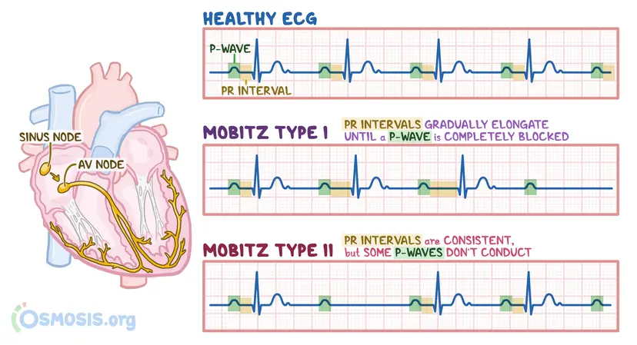

Slide 14
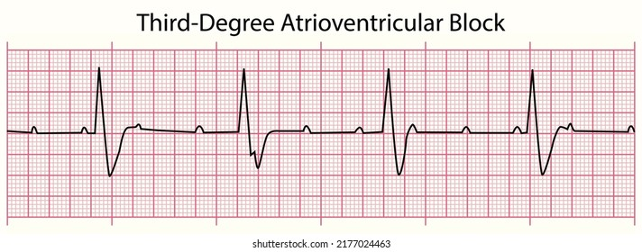
थर्ड-डिग्री (पूर्ण) एवी ब्लॉक
• P तरंगों और QRS के बीच कोई संबंध नहीं
• स्वतंत्र आलिंद और वेंट्रिकुलर गतिविधि
Notes:
Life-threatening; needs immediate pacing.

Slide 15
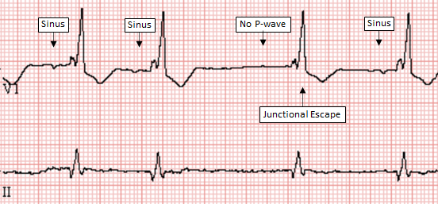
जंक्शनल एस्केप रिदम
• एवी नोड के पास उत्पन्न होता है
• दर 40-60 बीपीएम
• उलटी या अनुपस्थित पी तरंगें
Notes:
Protective backup mechanism when SA node fails.

Slide 16
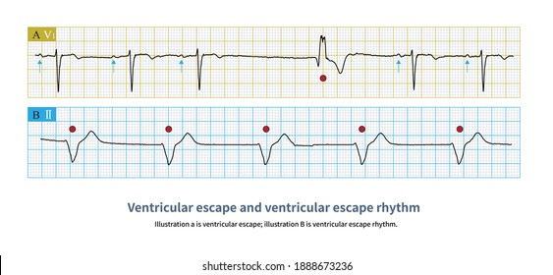
वेंट्रिकुलर एस्केप रिदम
• निलय से उत्पन्न होता है
• वाइड क्यूआरएस, दर 20-40 बीपीएम
Notes:
Occurs when higher pacemakers fail.

Slide 17
लक्षण
• चक्कर आना
•थकावट
•मूर्छा
• हाइपोटेंशन
• गंभीर मामलों में: कार्डियक अरेस्ट
Notes:
Relate ECG findings to clinical presentation.

Slide 18
कारण
• वेगस स्वर में वृद्धि
• मायोकार्डियल रोधगलन
•हाइपोथायरायडिज्म
• इलेक्ट्रोलाइट असंतुलन
• दवाएं (बीटा-ब्लॉकर्स, डिगॉक्सिन)
Notes:
Discuss common underlying causes.

Slide 19
मैनेजमेंट
• लक्षणों और हेमोडायनामिक स्थिरता का आकलन करें
• रोगसूचक मंदनाड़ी के लिए एट्रोपिन
• गंभीर होने पर अस्थायी गति
• अंतर्निहित कारण का इलाज करें
Notes:
Outline treatment approach.

Slide 20
सारांश
• मंदता की गति धीमी गति से आवेग पीढ़ी या चालन ब्लॉक के परिणामस्वरूप होता है
• ईसीजी प्रकार और गंभीरता की पहचान करने में मदद करता है
• शीघ्र पहचान जटिलताओं को रोकती है
Notes:
Conclude and transition to next module on heart failure.

Slide 21
कोई भी प्रश्न?

Slide 22
धन्यवाद

